Slide 1
1. Vznik a vývoj života na Zemi

Slide 2
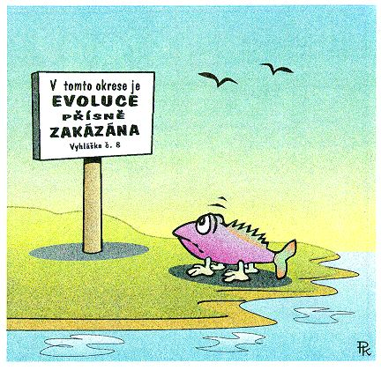
Stáří země
Vznik před 4,7 miliardami let (odhad vědců)
Názory na vznik života
teorie samoplození – živé organismy vznikají samovolně z neživé hmoty (Aristoteles) → vyvrátil Luis Pasteur

Slide 3
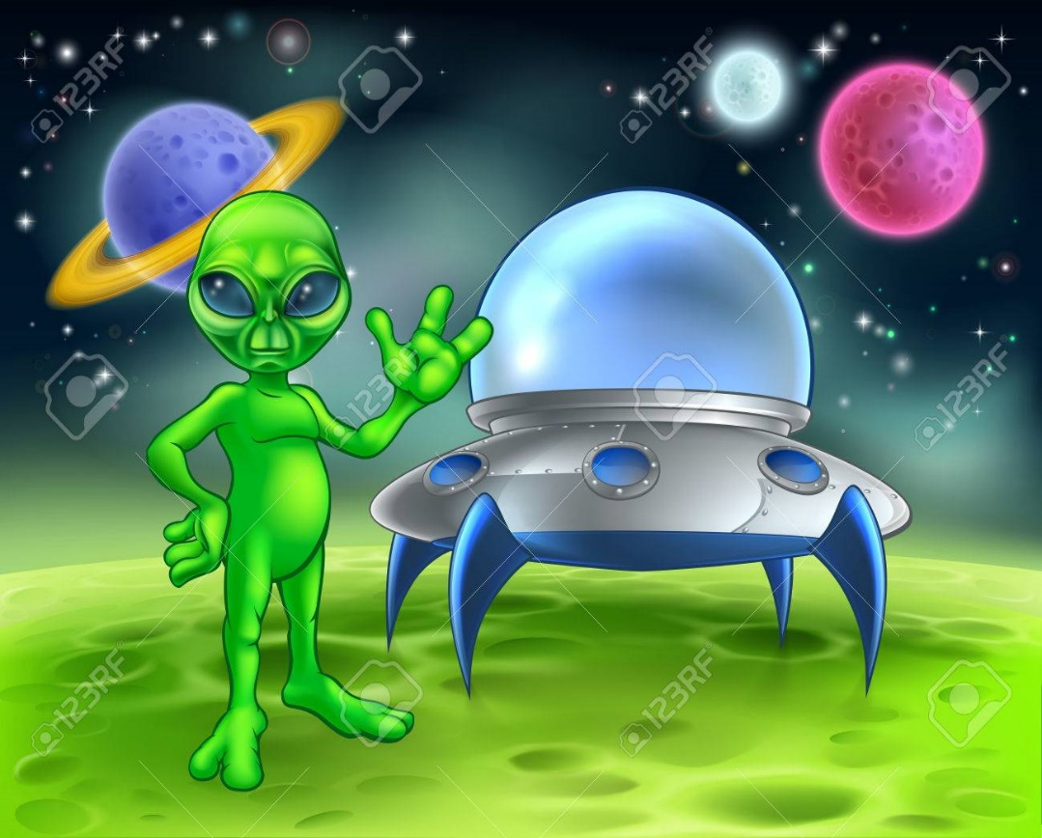
teorie panspermie – život zavlečen z Vesmíru, všude zárodky čekající na vhodné podmínky (H. C. Criek – objevitel DNA)

Slide 4
kreační teorie - všechny živé organismy stvořila nadpřirozená bytost – nelze potvrdit ani vyvrátit

Slide 5
teorie evoluční abiogeneze (Oparinova teorie)
fáze:
1. chemický vývoj – z anorganický látek → jednoduché organické
2.biochemický vývoj – kapičky makromolekul organických látek, neschopnost reprodukce
3. biologický vývoj – z koacervátů vznikají první buňky

Slide 6
Evoluční teorie
1. Lamarckismus
teorie založena na přirozené vůli organismů po pokroku ke složitějším a dokonalejším formám, aby se lépe přizpůsobily prostředí
změny se přenáší z rodičů na potomky
neuznává přirozené vymírání druhů

Slide 7
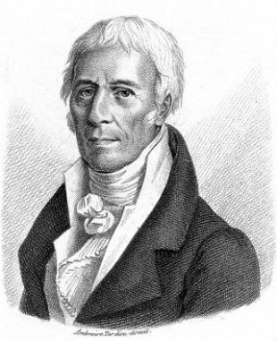
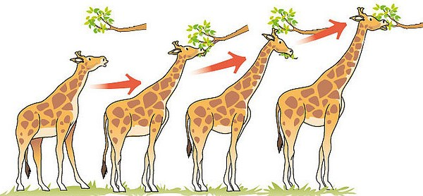

Slide 8
Evoluční teorie
2. Darwinismus
evoluce je založena na přírodním výběru
přežívají a plodí potomky jedinci nejlépe přizpůsobení danému prostředí
zvyšuje se tak počet jedinců s výhodnými vlastnostmi

Slide 9
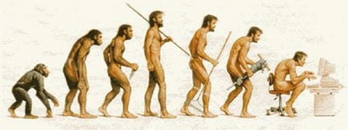

Slide 10
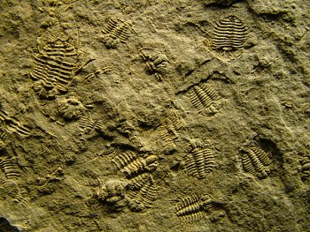
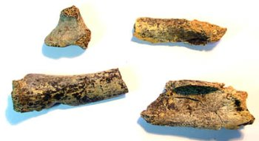
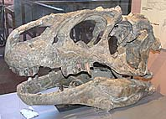
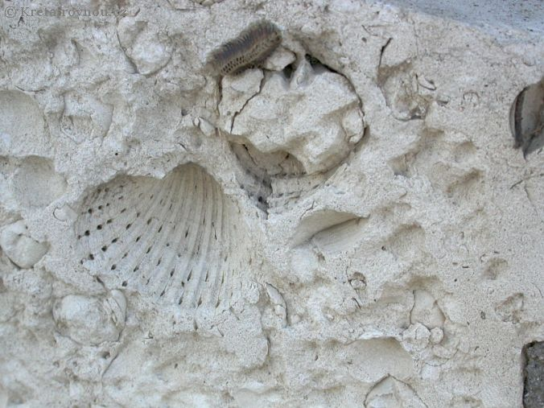
Důkazy vývoje života na Zemi – zkameněliny
Trilobit v mořských usazeninách se sopečným
popelem
Úlomky kostí čtvrtohorních obratlovců z jeskynních usazenin

Slide 11
Éry vývoje Země
Paleontologie = věda zabývající se vývojem života na Zemi
Historická geologie = věda zkoumající vývoj zemské kůry, podává informace o stáří jednotlivých horninových vrstev (obsahují shodné zkameněliny, stejného stáří)

Slide 12
Geologové dělí vývoj Země na jednotlivé etapy – éry
Jsou charakterizovány:
určitými horninami
horotvornými pohyby
určitým stupněm vývoje života
1. PREKAMBRIUM (PRAHORY – STAROHORY)
2. PRVOHORY
3. DRUHOHORY
4. TŘETIHORY
5. ČTVRTOHORY

